Slide 1
Επιμέλεια: Όλγα Κλάδη-Μόρφη
Β’2
ΠΓΕΣΣ
2015-2016
Θρησκευτικά

Slide 2
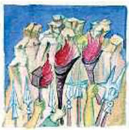

Slide 3
Άσκηση 2 σελίδα 116
Βρείτε στο κείμενο β' τα σημεία που δείχνουν την αγωνία του Ιησού στον κήπο της Γεθσημανή. Τι είναι αυτό που κάνει την αγωνία του τόσο μεγάλη;

Slide 4
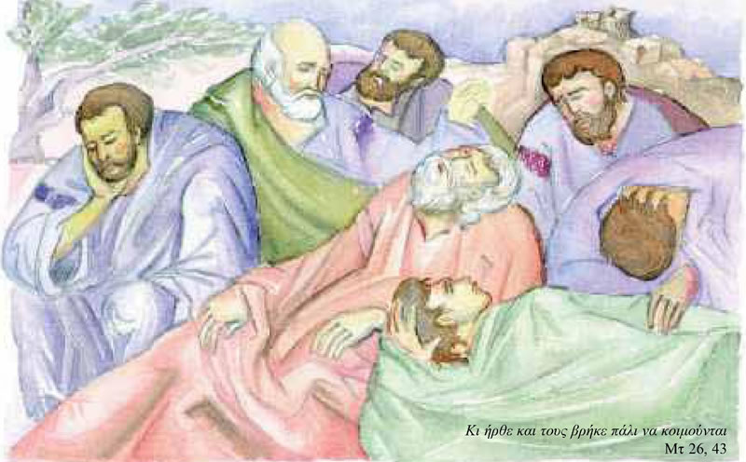

Slide 7
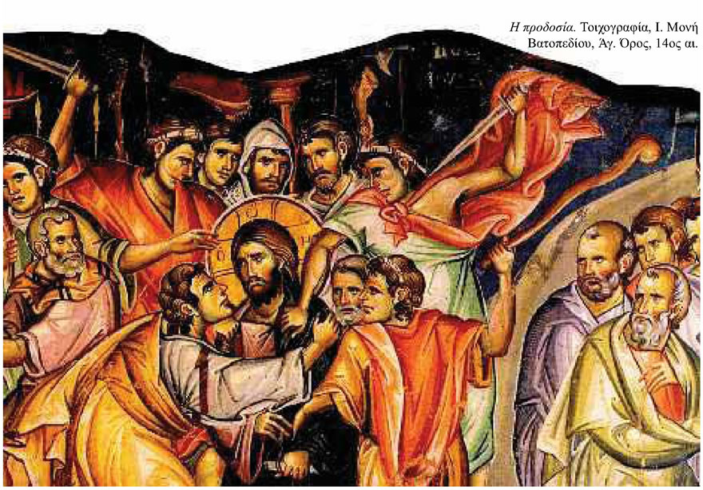

Slide 11
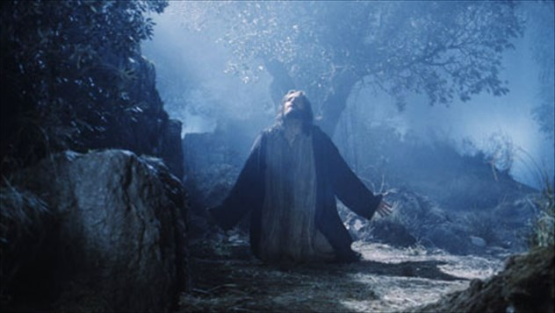

Slide 13
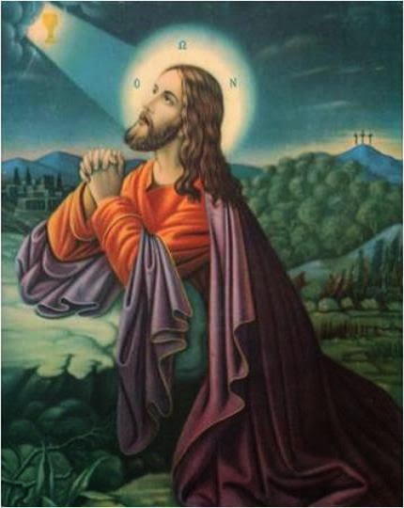

Slide 15
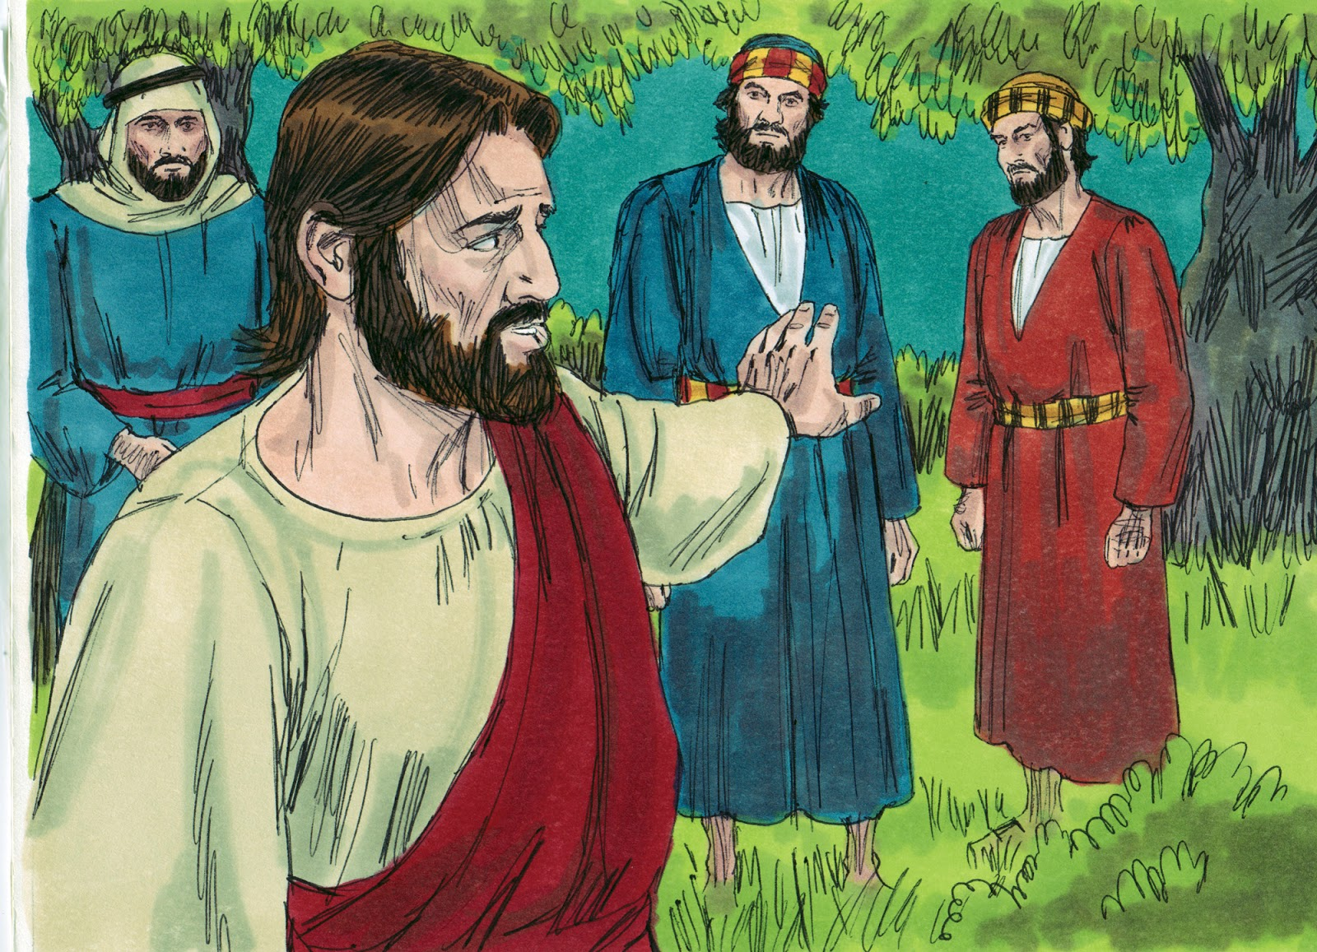

Slide 16
Ως απόλυτα αθώος, ο Ιησούς υπέφερε βαθύτατα για όσα απάνθρωπα του ετοίμαζαν. Αυτό το εσωτερικό μαρ­τύριο είναι το ποτήρι που θα δοκιμάσει, και όχι τόσο ο σωματικός πόνος. Επικοινωνεί γι' αυτά που θα αντιμε­τωπίσει με τον Θεό-Πατέρα. Του εκφράζει όσα νιώθει. Ενισχύεται. Είναι έτοιμος να θυσιαστεί για χάρη των ανθρώπων.

